Slide 1
O fluxo de dados no SIS-MA
Financiado por
Introdução
Com o objectivo de facilitar a comprensão do fluxo de dados no SIS-MA foi criada esta apresentação que contem alguns elementos teoricos e exemplos reais.
Conjunto
Sistema
Hierarquia
O percurso lógico que facilita a explicação envolve os conceitos de Conjunto, Sistema e Hierarquia
Estes três elementos teoricos são essenciais para a compreensão do SIS-MA

Slide 2
O fluxo de dados no SIS-MA
Financiado por
Conjunto
Um conjunto é uma colecção de elementos .
A relação básica entre um objecto e o conjunto é a relação de pertinência: quando um objecto x é um dos elementos que compõem o conjunto A, dizemos que x pertence a A
A
Para que a relação possa ser valida é preciso definir seja A que x. Por exemplo:
A = Estruturas de Saúde em Moçambique
X = Centro de Saúde de Kazula
x

Slide 3
O fluxo de dados no SIS-MA
Financiado por
Sistema
Um sistema é um conjunto de elementos que interagem, isto é relações entre elementos que têm pelo menos uma caracteristica comum.
A
Para que a interação possa ser valida é preciso definir A, x, y e também a seta i1. Por exemplo:
A = Estruturas de Saúde em Moçambique
X = Centro de Saúde de Moatize
Y = SDSMAS Moatize
i1 = Troca de informações
x
i1
y
Nota: SDSMAS = Serviço Distrital de Saúde Mulher e Acção Social

Slide 4
O fluxo de dados no SIS-MA
Financiado por
Hierarquia
Uma hierarquia é um arranjo de elementos que são posicionados em diferentes níveis, tipicamente em cima ou em baixo. A posição define a relação hierarquica.
A
Para que a Hierarquia possa ser valida não é suficiente definir A, x, y e a seta i1 mas é preciso posicionar x e y. Por exemplo:
A = Estruturas de Saúde em Moçambique
X = Direcção Provincial de Saúde de Maputo
Y = Direcção Nacional do MISAU
i1 = Directiva
y
i1
x
Nota: MISAU = Ministério de Saúde de Moçambique

Slide 5
O fluxo de dados no SIS-MA
Financiado por
Sistema hierarquico
Finalmente a leitura de um sistema hierarquico começa a ter sentido no momento em que os três conceitos expressos precedentemente sejam rigorosamente definidos.
A definição do conjunto, sistema e hierarquia permite criar o contexto.
Isto é um complexo de circunstâncias à volta de uma situação.
Direcção Nacional
Direcção Provincial
Direcção Distrital
Direcção Distrital
Direcção Provincial
Direcção Distrital
Exercitação
Identifique o contexto da figura ao lado

Slide 6
O fluxo de dados no SIS-MA
Financiado por
Fluxo de dados - Tipologia
O desenvolvimento de um sistema electrónico nacional de monitoria e avaliação tem como objectivo principal recolher os dados relativos ao sistema de saúde de forma eficaz, e fornecer informações de qualidade em tempo oportuno
Na prática o núcleo é representado pelos dados, as funções do sistema desejado podem-se resumir no seguinte diagrama simplificado
Recolha
Armazenamento
Tratamento
Produção de
relatórios

Slide 7
O fluxo de dados no SIS-MA
Financiado por
Fluxo de dados - Recolha
A recolha dos dados úteis é realizada a partir dos profissionais de saúde no terreno, para posterior agregação. O processo de agregação segue um esquema hierarquico
A
Fluxo de dados
B
B1
Fluxo de dados
C
Exercitação
Identifique A, B, C
Fluxo de dados
B2

Slide 8
O fluxo de dados no SIS-MA
Financiado por
Fluxo de dados - Retroinformação
Informação que o emissor obtém da reação do recetor à sua mensagem, e pode ser utilizada como uma medida do resultado da comunicação
A hierarquia representa o esquema de referência para o processo de retroinformação
A
Fluxo de dados
C

Slide 9
O fluxo de dados no SIS-MA
Financiado por
Fluxo de dados - Alimentação
Os Programas de Saúde implementados no território constituem a fonte de alimentação do SIS-MA
Os Programas de Saúde alimentam o SIS-MA através de modelos preenchidos pelos Profissionais de Saúde
Saúde Materno Infantil - SMI
HIV-SIDA
Programa Alargado de Vacinação - PAV
Programa Nacional de Assistência Médica - PNAM
Saúde Oral
Vigilância Epidemiológico - BES
Laboratório
Malária

Slide 10
O fluxo de dados no SIS-MA
Financiado por
Fluxo de dados - Qualidade
Controlo sobre acções individuais que acontecem no tempo presente
Controlo sobre acções individuais ou colectivas que aconteceram no tempo passado
Controlo sobre acções colectivas que aconteceram no tempo passado
50 ou SO ?

Slide 11
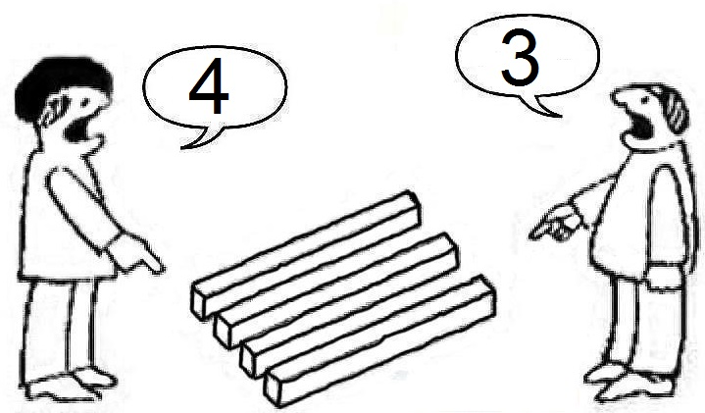
O fluxo de dados no SIS-MA
Financiado por
Fluxo de dados - Interpretação
Diferentes profissões = Diferentes interpretações

Slide 12
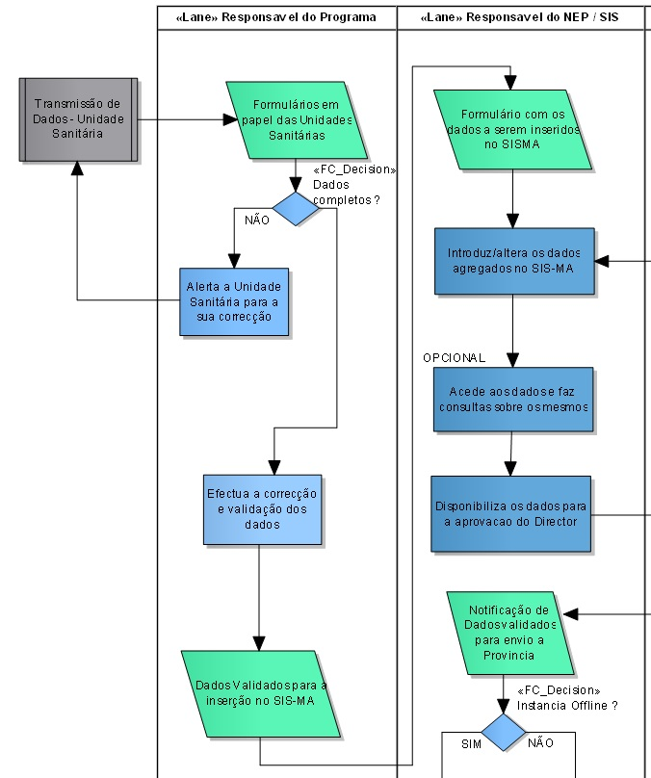
O fluxo de dados no SIS-MA
Financiado por
Fluxo de dados - Validação
Quem decide, sobre qual assunto, como deve ser encaminhada a decisão.
Pergunta
Sim
Não
Consequência
Consequência

